Slide 1

Číslo projektu | CZ.1.07/1.5.00/34.0950
Kódování materiálu | vy_32_INOVACE_bio_bot7
Označení materiálu | bot7_hvozdnikovite.pptx
Název školy | Gymnázium Kladno
Autor | Lenka Smyčková
Anotace | Prezentace seznamuje žáky se zástupci dvouděložných rostlin řádu hvozdíkotvaré , čeleď hvozdíkovité, rdesnovité
Předmět | biologie
Tematická oblast | botanika
Téma | Hvozdíkovité
Očekávané výstupy | Žáci poznávají zástupce rostlin z řádu hvozdíkotvarých, určí základní druhy, případně další druhy.
Klíčová slova | Dvouděložné, hvozdíkotvaré, hvozdníkovité, rdesnovité, merlíkovité, zástupci
Druh učebního materiálu | prezentace
Ročník | 1. ročník čtyřletého gymnázia a odpovídající ročník víceletého gymnázia, seminář z biologie
Cílová skupina | osmileté gymnázium, čtyřleté gymnázium
Ověřeno | (5.3.2014, SBIO)
Zdroje uvedeny na konci dokumentu.

Slide 2
DVOUDĚLOŽNÉ ROSTLINY
HVOZDÍKOVITÉ
RDESNOVITÉ

Slide 3
řád: HVOZDÍKOTVARÉ čeleď: hvozdíkovité
ZNAKY: byliny s úzkými vstřícnými listy, pětičetné květy, většinou oboupohlavné, jeden pestík, plodem nejčastěji tobolky
VYBRANÍ ZÁSTUPCI:
hvozdík (Dianthus)
knotovka bílá (Melandrium album)
silenka nící (Silene nutans)
rožec rolní (Cerastium arvense)
ptačinec velkokvětý (Stellaria holostea)
PŘÍBUZNÉ ROSTLINY: rdesnovité, laskavcovité=merlíkovité (řepa, špenát)

Slide 4
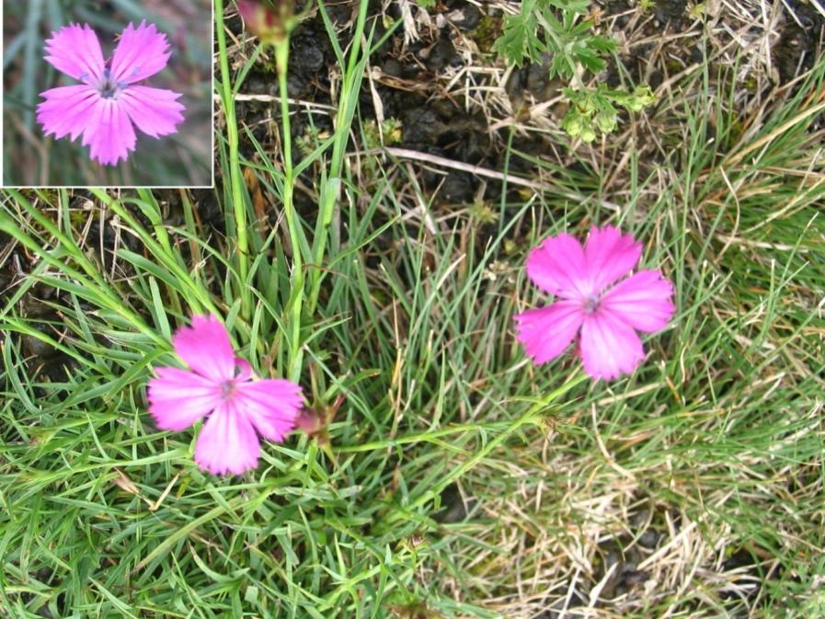
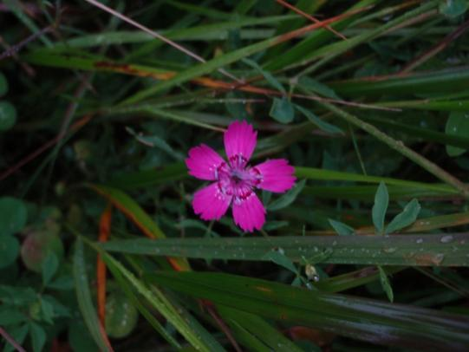
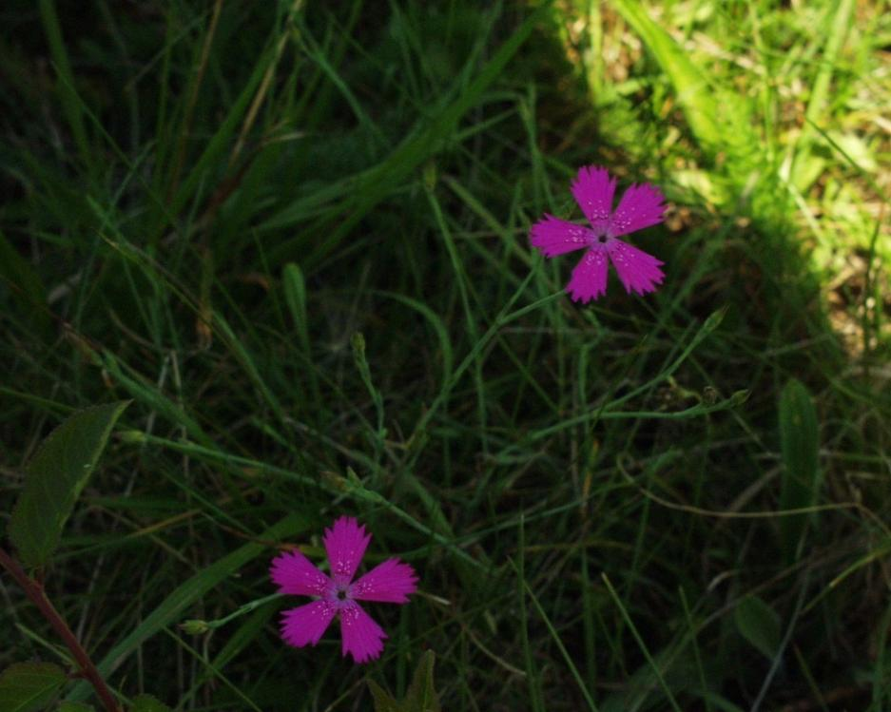
Hvozdík kartouzek
Hvozdík tečkovaný
/zdroj2,1/

Slide 5
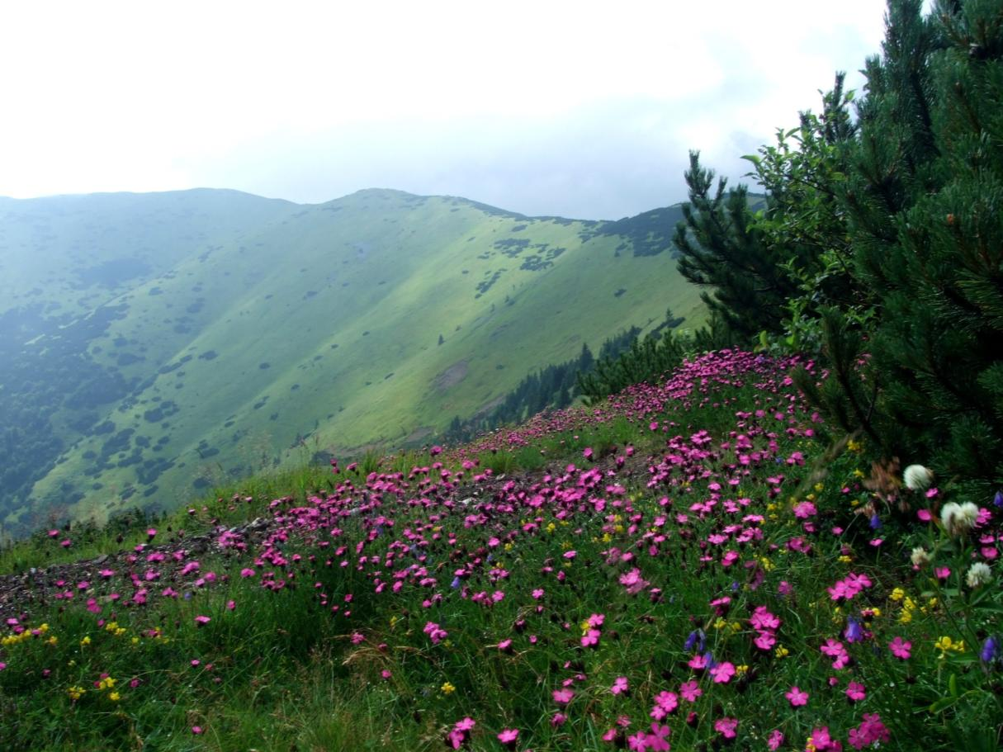
Horská louka s hvozdíkem
/4/

Slide 6
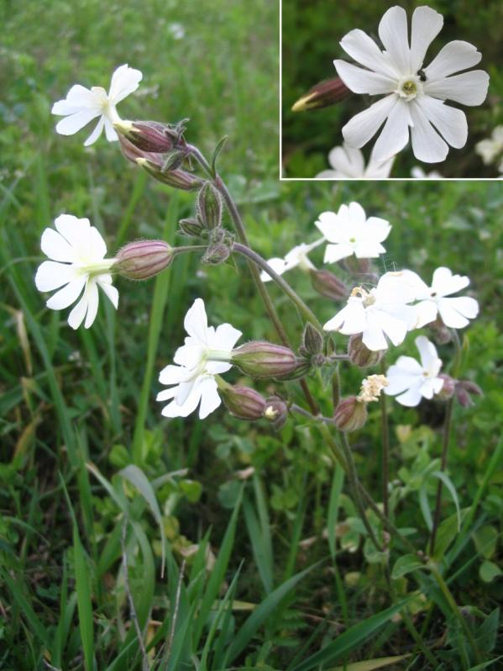
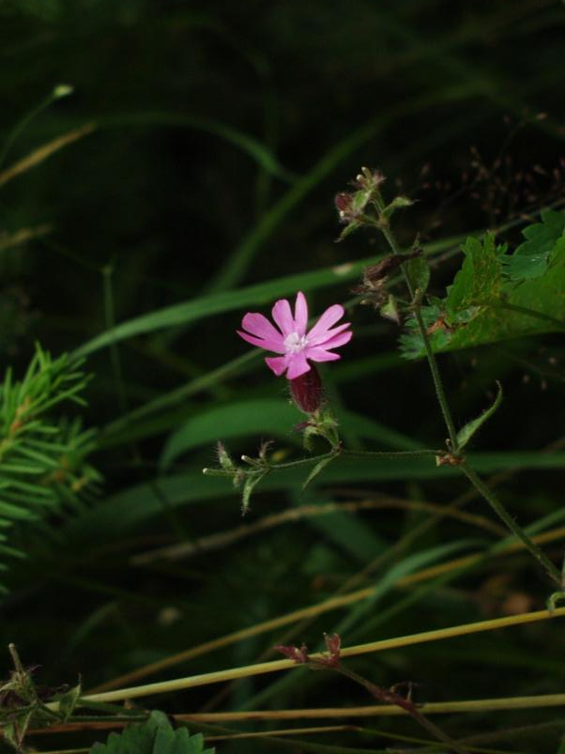
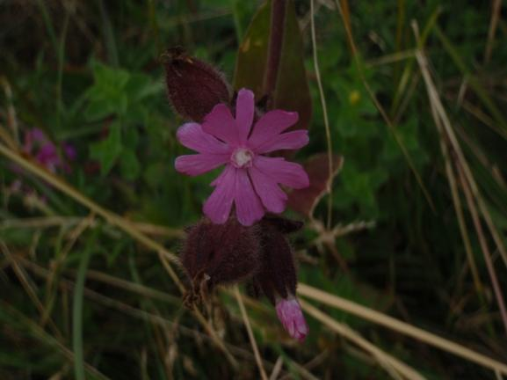
Knotovka bílá
Silenka dvoudomá
/zdroj2,1/

Slide 7
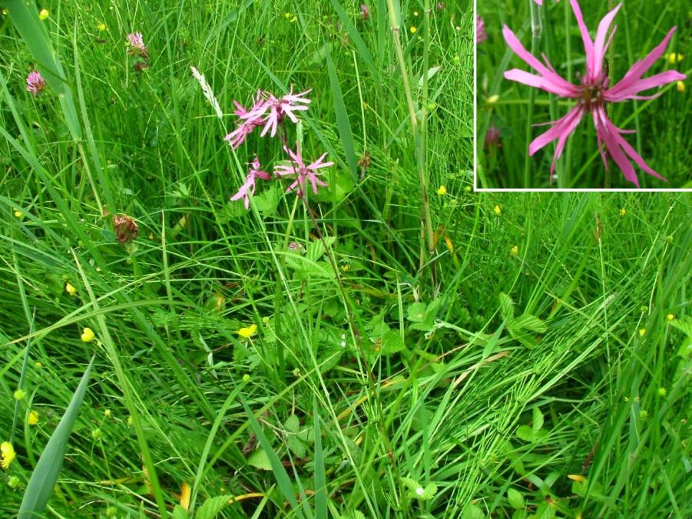
Kohoutek luční
/zdroj2/

Slide 8
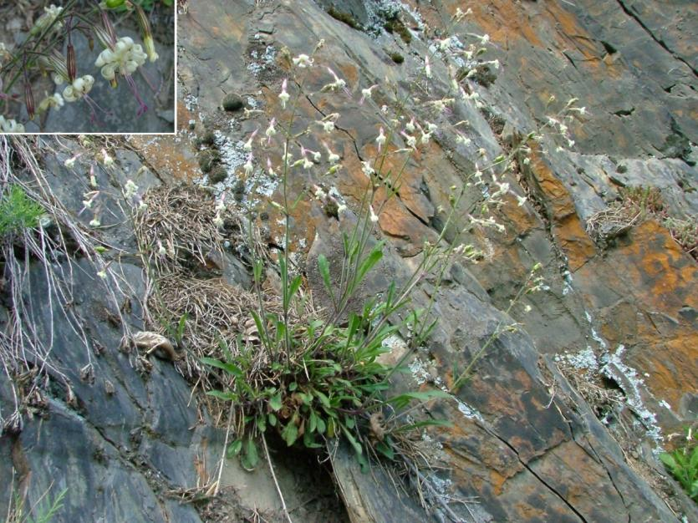
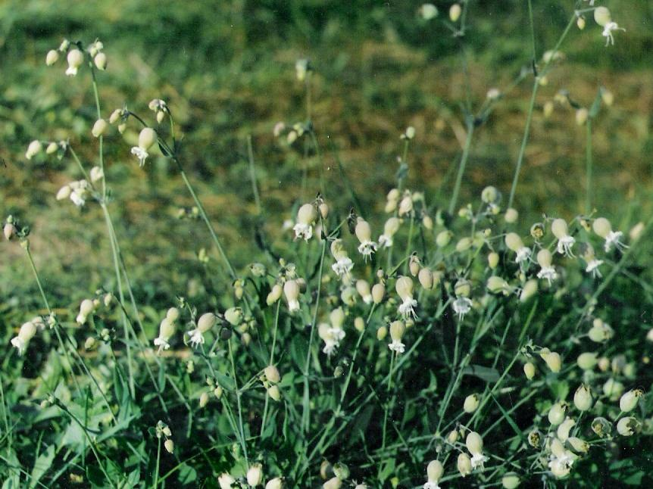
Silenka nící
Silenka nadmutá
/zdroj2/

Slide 9
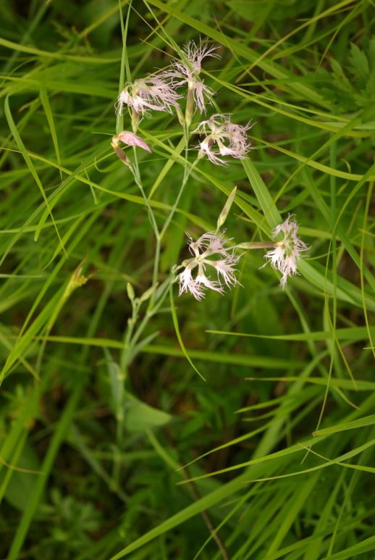
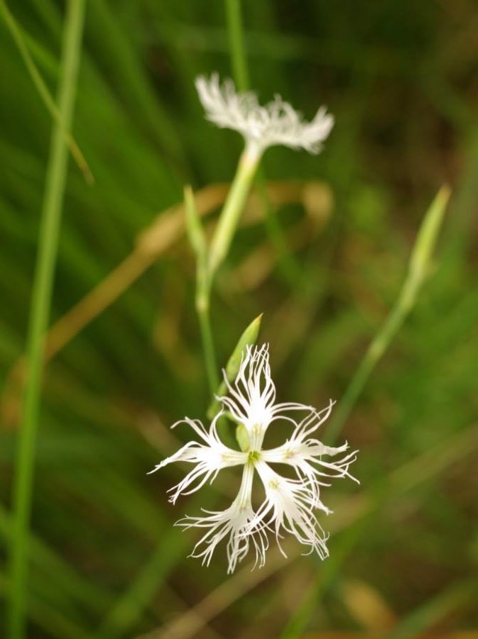
Hvozdík pyšný
/3/

Slide 10
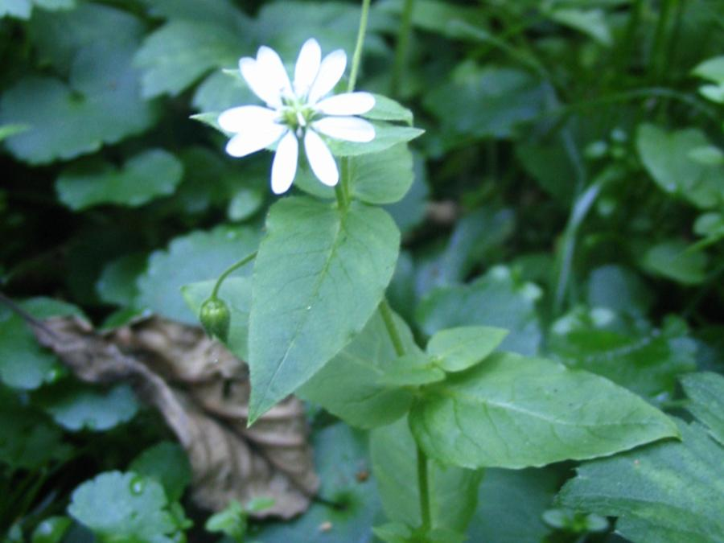
Křehkýš vodní
/zdroj2/

Slide 11
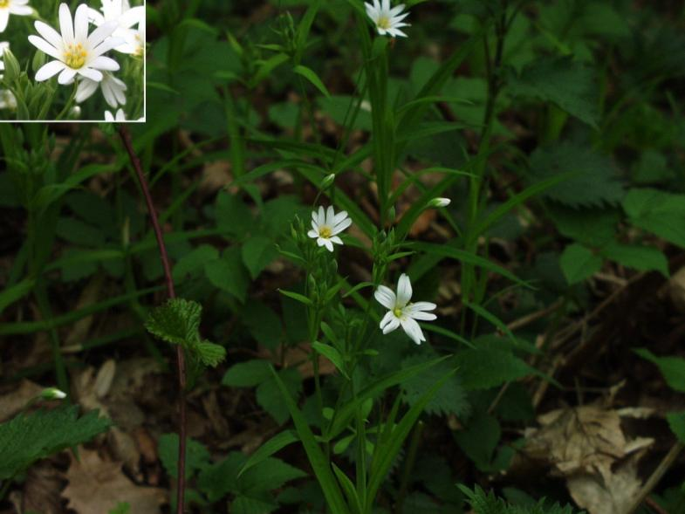
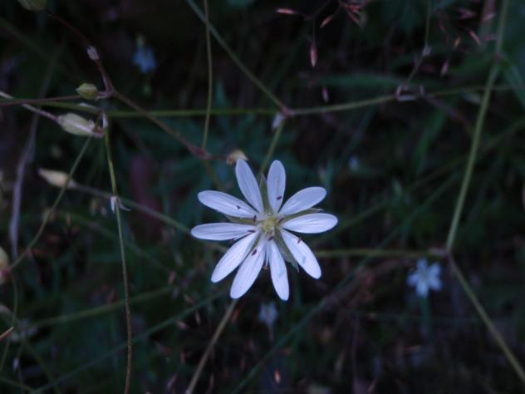
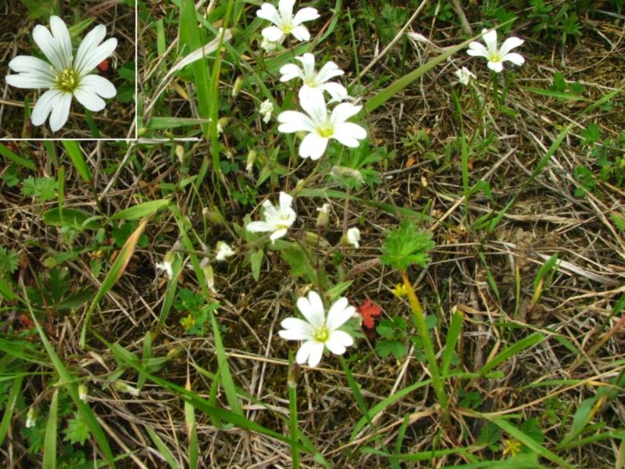
Ptačinec velkokvětý
5 čnělek, vlhké stanoviště
Rožec rolní
3 čnělky, suchá stanoviště
/zdroj2/

Slide 12
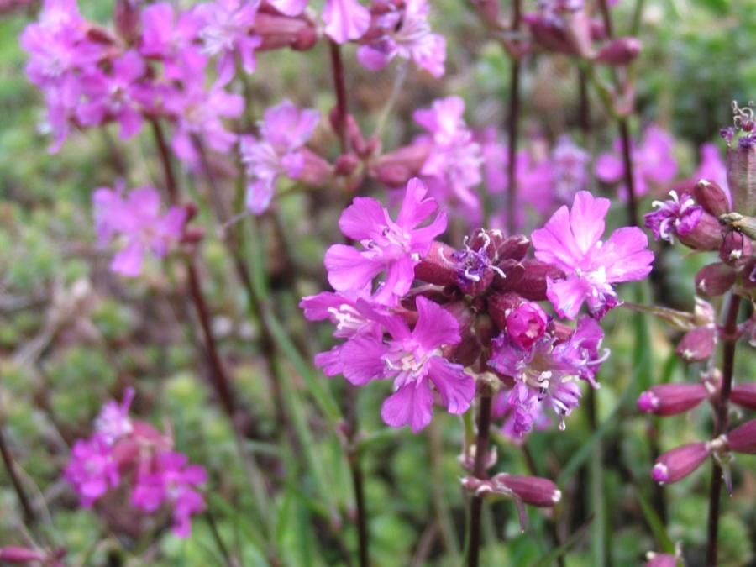
Smolnička obecná
/zdroj2/

Slide 13
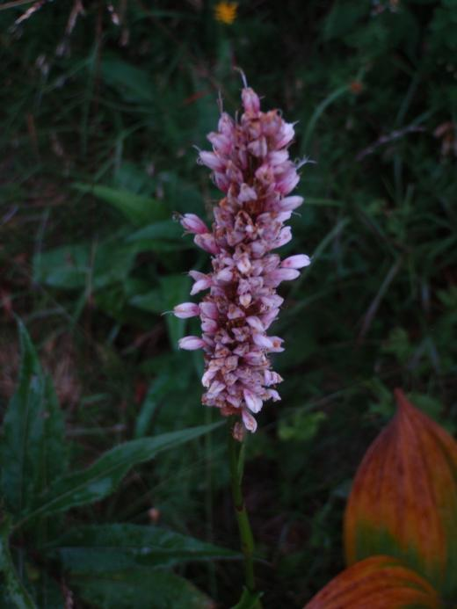
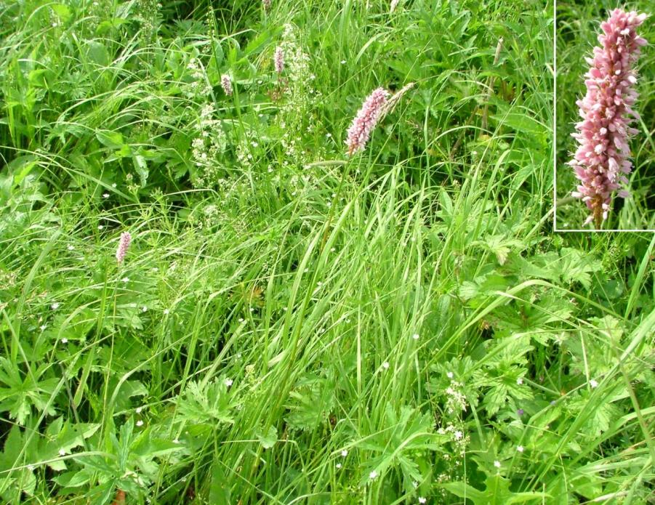
Rdesno hadí kořen-rdesnovité
/zdroj1,2/

Slide 14
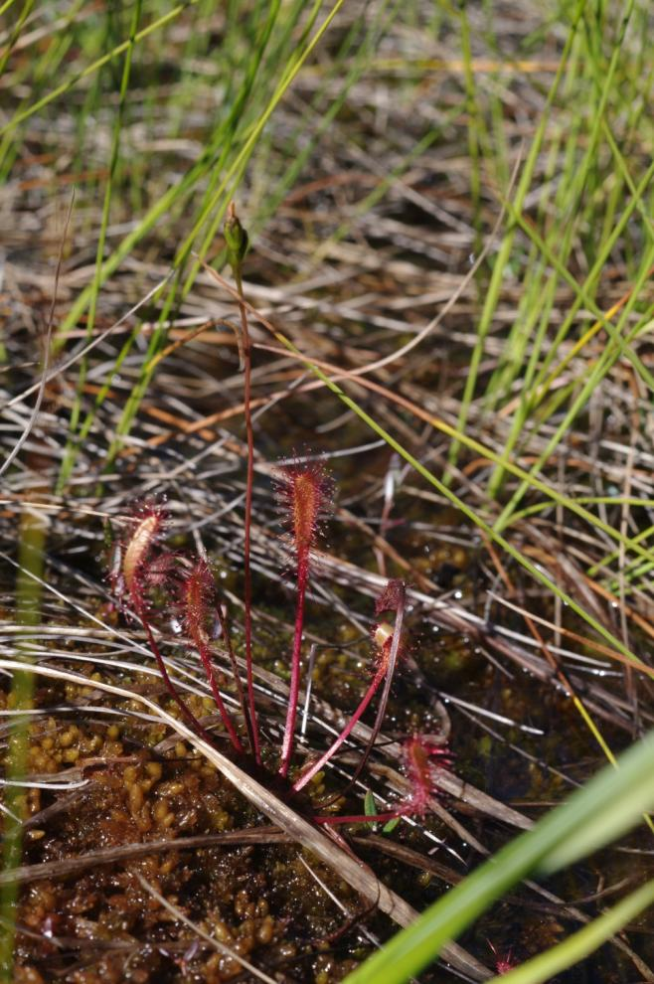
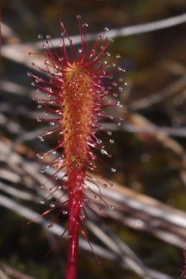
Rosnatka - rosnatkovité
/3/

Slide 15
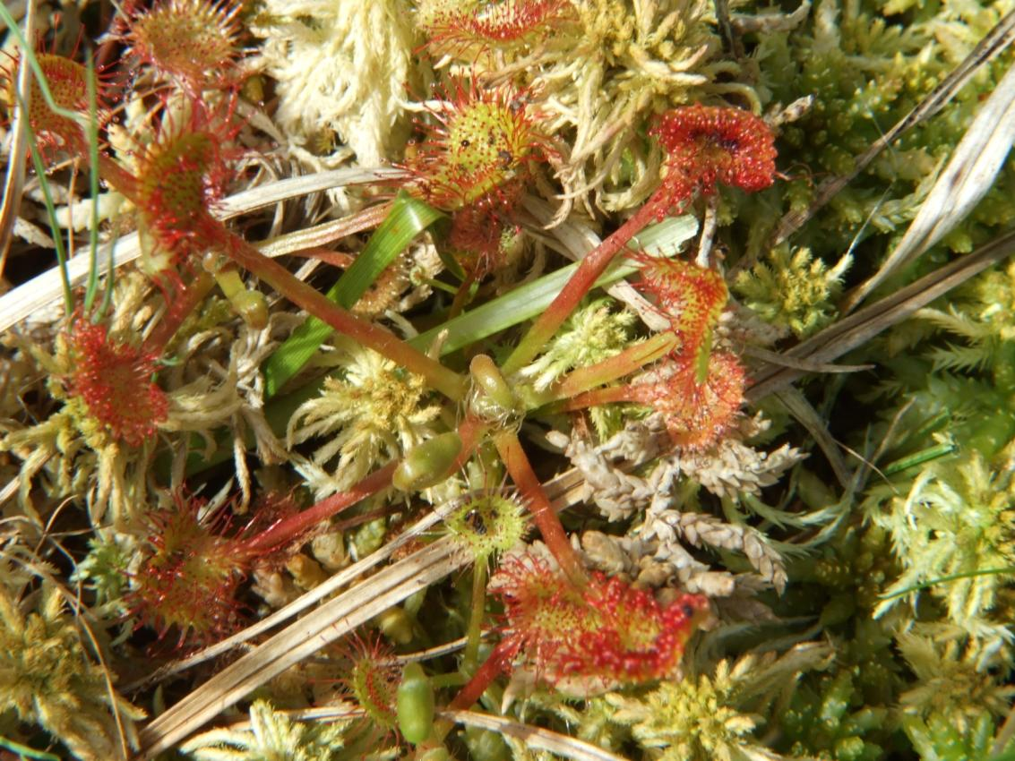
Rosnatka okrouhlolistá
/5/

Slide 16
POZNÁVEJTE NÁSLEDUJÍCÍ ROSTLINY
základní druhy

Slide 17

1
5 čnělek, vlhké stanoviště

Slide 18

2
3 čnělky, suchá stanoviště

Slide 19
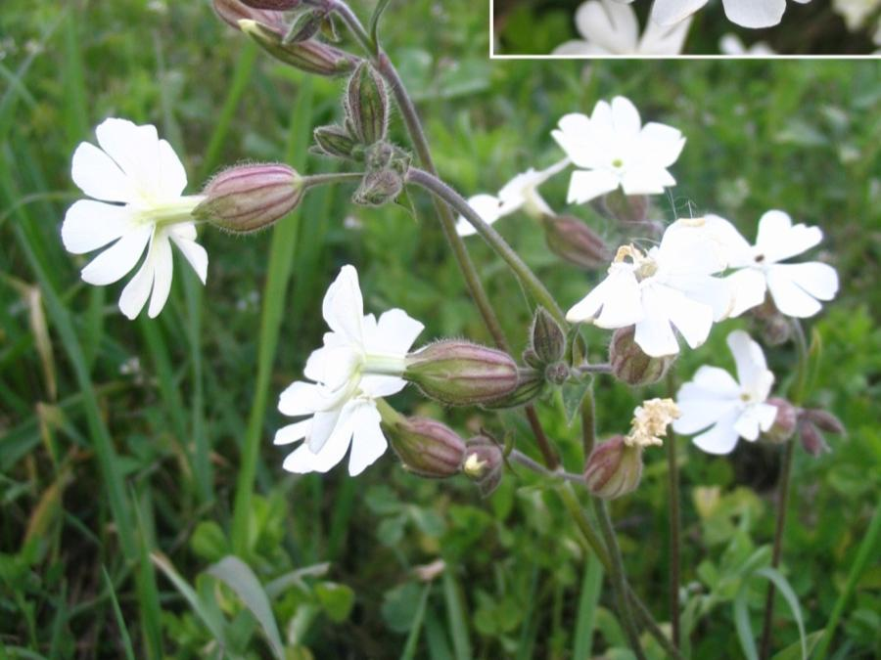
3

Slide 20
4

Slide 21

5

Slide 22
POZNÁVEJTE NÁSLEDUJÍCÍ ROSTLINY
další druhy

Slide 23
A

Slide 24
B

Slide 25

C

Slide 26
D

Slide 27
ŘEŠENÍ:
1) rožec rolní
2) ptačinec velkokvětý
3) knotovka červená
4) kohoutek luční
5) hvozdík kartouzek
A) silenka nadmutá
B) mokrýš hajní
C) rdesno hadí kořen
D) smolnička obecná
Zdroje snímků:
1/ vlastní
2/ MUDr.Šárka Firgenhutová (se souhlasem autora)
3/ Marie Pospíšková (se souhlasem autora)
4/ Jan Smyčka (se souhlasem autora)

